Slide 1



ЦЕНТР СОПРОВОЖДЕНИЯ ИНВЕСТИЦИОННЫХ ПРОЕКТОВ
(ЦСИП)
«Фонд развития бизнеса Краснодарского края»

Slide 2
Целевые показатели
За время существования ЦСИП:
129 инвестиционных проектов принятых на сопровождение
Объем капитальных вложений – более 50 млрд.руб
15.06.2018
В настоящий момент на сопровождении:
79 инвестиционных проектов
Объем капитальных вложений – более 37 млрд.руб

Slide 3
Услуги ЦСИП
В рамках утвержденного стандарта по работе с инвесторами ЦСИП оказывает сопровождение инвестиционных проектов по направлениям
организационное
консультационное
Цель – содействие в реализации инвестиционных проектов, в том числе находящихся в стадии планирования и разработки субъектами МСП на территории Краснодарского края
Услуга представляет собой специализированный формат комплексного сопровождения развития бизнеса

Slide 4
Механизм принятия решения о сопровождении
инвестиционного проекта
Заявитель (инвестор)
Заявление о рассмотрении вопроса о сопровождении инвестиционного проекта
1
Требования к инвестору:
объем финансирования до
5 млрд. руб;
не находится в стадии ликвидации, банкротства;
реализация проекта на территории Краснодарского края.
Приказ департамента инвестиций и развития МСП Краснодарского края от 19.07.2016 № 70 «Об утверждении порядка сопровождения инвестиционных проектов, реализуемых и (или) планируемых к реализации на территории Краснодарского края»
Департамент инвестиций и развития МСП Краснодарского края
(уполномоченный орган)
Срок рассмотрения документов
(до 3-х раб. дней)
Принятие решения и оформление протокола о сопровождении инвестиционного проекта
(до 2-х раб. дней)
2
Уведомление
о принятии инвестиционного проекта на сопровождение
(до 2-х раб. дней)
Проекты субъектов МСП
с объемом капитальных вложений
до 5 млрд рублей
Сопровождение инвестиционного проекта
5
Назначение ответственных за сопровождение инвестиционного проекта лиц
Разработка «Дорожной карты»
реализации сопровождаемого инвестиционного проекта и внесение его в базу данных
4
Фонд развития бизнеса Краснодарского края
(Центр сопровождения инвестиционных проектов)
3
Осуществление сопровождения инвестиционного проекта, планируемого к реализации или реализуемого субъектом МСП в соответствии с утвержденным Порядком

Slide 5
Механика работы ЦСИП
Финансы:
- содействие в подборе дополнительных источников финансирования;
- информирование о существующих финансовых институтах и их требованиям к заявителям и оформлению документации.
Земля и ресурсы:
подбор земельного участка;
содействие в оформлении земельно-правовой документации;
содействие в получении технических условий и заключении договоров технологического присоединения к сетям инженерного обеспечения;
содействие при получении разрешения на строительство и на ввод в эксплуатацию.
Финансы
Господдержка
Земля и ресурсы
Господдержка:
- содействие в подборе финансовых и нефинансовых инструментов, предлагаемых инфраструктурой поддержки СМСП;
- информирование о существующих мерах государственной поддержки.

Slide 6
Общая проблематика инвестиционных проектов
Несоответствие земельно-правовой и градостроительной документации требованиям инвестиционного проекта
Инфраструктурные ограничения в подключении к инженерным сетям
Высокая стоимость технологического присоединения к инженерным сетям
Отсутствие транспортной доступности к объекту инвестирования
Поиск дополнительных источников финансирования
Недостаточная проработка проектной документации со стороны инвестора

Slide 7
Уникальность ЦСИП
Аналогичную поддержку в регионах оказывают региональные институты развития (агентства инвестиций и корпорации развития), усилия которых направлены на создание условий, способствующих повышению инвестиционной привлекательности и притоку инвестиций в субъекты Российской Федерации. При этом содействие получают в основном крупные инвестиционные проекты.
Созданный в 2018 году на базе Фонда развития бизнеса Краснодарского края Центр сопровождения инвестиционных проектов (ЦСИП) специализируется на оказании содействия субъектам МСП при реализации инвестиционных проектов. При этом объем предполагаемых капитальных вложений ограничен только в части предельно максимального объема – 5 млрд рублей, тогда как нижний предел нормативной документацией не установлен.
Отсутствие компенсационной составляющей по предоставляемой услуге со стороны инвестора, сопровождение является полностью бесплатным

Slide 8
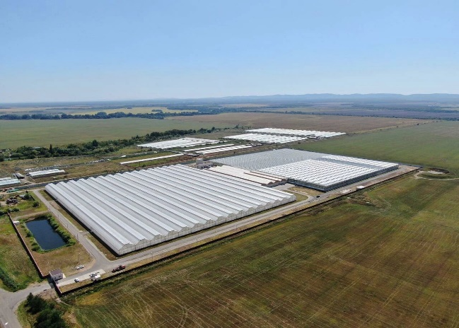
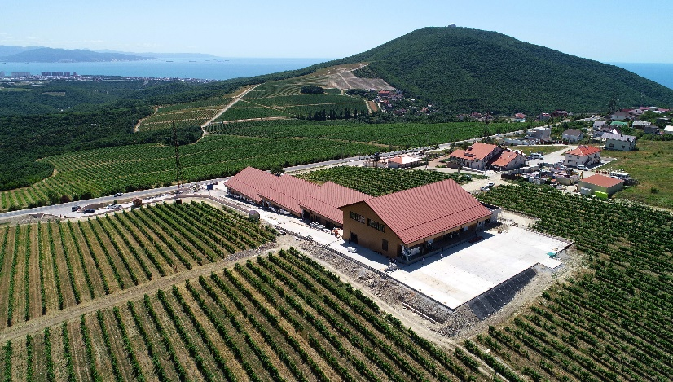
Пример реализации инвестиционного проекта
Местоположение: Северский р-он, ст-ца Новодмитриевская Инвестор: ООО «Кубаньпродукт»
Объем инвестиций 2-ой очереди – 265 млн. руб.
Рабочих мест – 20 новых рабочих мест.
Площадь комплекса – 10 га.
В рамках сопровождения инвестору была оказана услуга по организационно-консультационному содействию в получении технических условий в части подключения дополнительной мощности электричества для обеспечения деятельности и стабильного функционирования предприятия.
Местоположение: г. Новороссийск, с. Мысхако
Инвестор: ИП Поездник А.Г.
Объем инвестиций 2-ой очереди – 500 млн. руб.
Рабочих мест – 20 новых рабочих мест.
Производственная мощность комплекса – 1 000 000 бут. в год
Центром сопровождения инвестиционных проектов инвестору оказано организационно-консультационное содействие в подключении необходимого для инвестиционного проекта объема электроснабжения.

Slide 9
Польза ЦСИП для муниципальных образований
Выстраивание деловых, партнерских связей с инвесторами,
находящимися на сопровождении в ЦСИП;
Содействие в реализации и развитии инвестиционно привлекательных
площадок и территорий;
Поиск точек роста и развития муниципального образования исходя из запросов инвесторов, планирующих реализацию инвестиционного проекта на территории муниципального образования;
Разрешение инфраструктурных и иных ограничений муниципального образования, связанных с реализацией инвестиционного потенциала района;
Информирование о существующих мерах государственной поддержки.

Slide 10
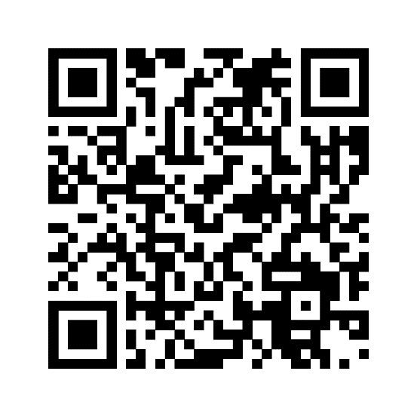



Спасибо за внимание
Терехов Евгений – заместитель начальника
Центра сопровождения инвестиционных проектов
«Фонд развития бизнеса Краснодарского края»
Ул. Трамвайная, 2/6, 5 этаж, каб. 508.
(Бизнес центр «Меркурий»)
Тел.: +7 (988) 367-39-79
https://moibiz93.ru/; e-mail: csip@gfkuban.ru
investor_region93
8 (861) 991-18-00 (доб. 205)

